Slide 1
Ко дню Великой Победы
Иркутский филиал МГТУ ГА
Автор: студент 2 курса
кафедры АЭС и ПНК
Шеметов Андрей Сергеевич

Slide 2
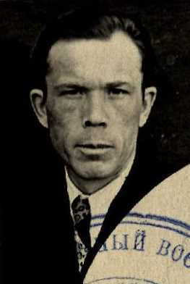
Ветеран Великой Отечественной войны Шеметов Иннокентий Гаврилович (12.02.1922-11.09.2012)

Slide 3
Детство и юношество
Иннокентий Гаврилович родился 12 февраля 1922 года в маленькой деревушке Шеметова Верхоленского уезда Иркутской губернии РСФСР, в семье бедного крестьянина, он был старшим сыном, всего их было четверо в числе которых и мой родной дед Шеметов Владимир Гаврилович 17.07.1931 г.р. В 1936 году Иннокентий поступил в Верхоленский педтехникум, а в 1938 году (во время сталинских репрессий) его отец, Гавриил Дмитриевич, был арестован, затем расстрелян.
Трудовую деятельность начал в 1939 в качестве учителя начальных классов.

Slide 4
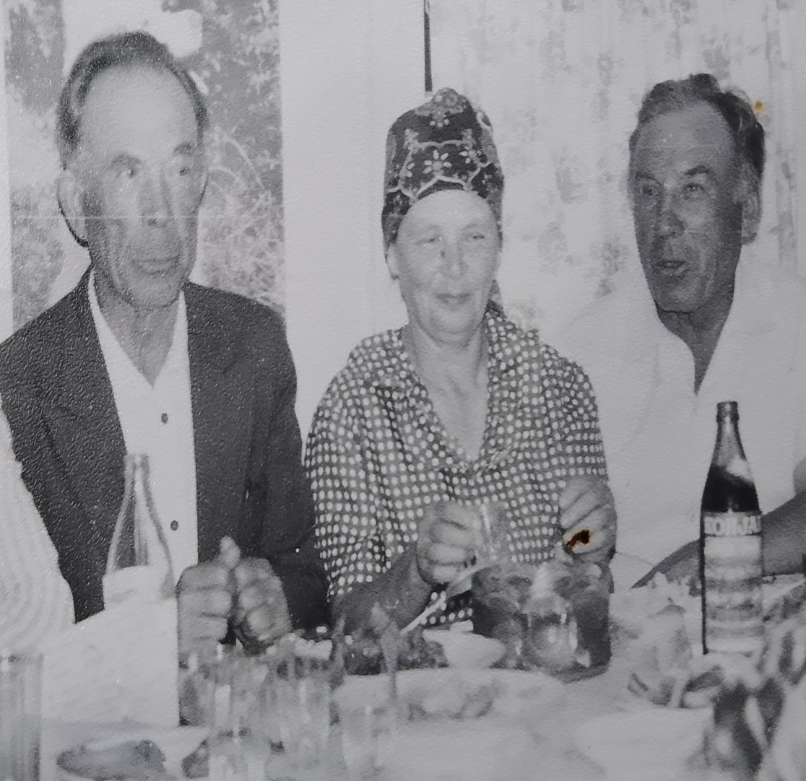
С лева на право Иннокентий
Гаврилович, моя бабушка Татьяна,
мой родной дед Владимир.

Slide 5
Служба
Шеметов Иннокентий Гаврилович в мае 1941 был призван Качугским Райвоенкоматом в Красную Армию. Службу нёс в Забайкалье в разведроте. Участвовал в боях с Японией. Его разведрота оказывалась порой далеко впереди боевых порядков наступающих войск. Война заканчивалась, столкнувшись с отступавшей частью японцев, сибиряк предложил им сдаться, те проявили благоразумие. За проявленные героизм и смекалку Шеметов Иннокентий Гаврилович был награждён медалью "За отвагу". Демобилизовался в 1946 году в звании капитана.

Slide 6
Послевоенные годы
Вернувшись в Верхоленск в 1946 году, он начинает работать завучем в детском доме. В 1954 И.Г. Шеметов заочно окончил географический факультет Иркутского педагогического института и в тот же год он уходит из детского дома в школу, где работает учителем географии, а с 1956 года – директором. Став директором, он поставил перед собой задачи, из которых одной из самых важных была – во что бы то ни стало добиться постоянного состава педагогического коллектива, искоренить второгодничество и неуспеваемость с помощью новых методов работы с учащимися. И педагогам это действительно удавалось.

Slide 7
Огромное внимание он уделял трудовой деятельности учеников. Каждое лето один месяц ребята проводили в лагере труда и отдыха, где юноши помогали колхозникам на посевных, уборочных и сенокосе, а девушки заменяли доярок, находившихся в отпуске. При школе существовала своя птицеферма. В 1963 школа получила 2640 голов цыплят, из них 2440 ученики вырастили и сдали колхозу. За достижения в опытнической работе в 1963 школа получила право участвовать в ВДНХ (Выставка достижений народного хозяйства) в Москве.

Slide 8
Стараниями Иннокентия Гавриловича в школе был организован краеведческий музей. Среди прочих предметов коллекция музея включает экспонаты, переданные во владение школе знаменитым археологом академиком А.П. Окладниковым. Верхоленская школа была одной из первых в Иркутской области, где была внедрена кабинетную систему, что позволяло проводить здесь зональные семинары для директоров школ по передаче опыта. Свои мысли по поводу развития образования И.Г. Шеметов не раз излагал на страницах газет и учительских журналов. На съезде учителей Иркутской области он был избран делегатом на Всесоюзный съезд учителей, проходивший в Москве в 1968. Являлся внештатным лектором районного комитета КПСС по вопросам международных отношений.
В 1988 ушёл на заслуженный отдых.
В своей жизни он преодолел немалые трудности, его девизом всегда были слова: «Только трудом человек может достичь того, чего желает».

Slide 9
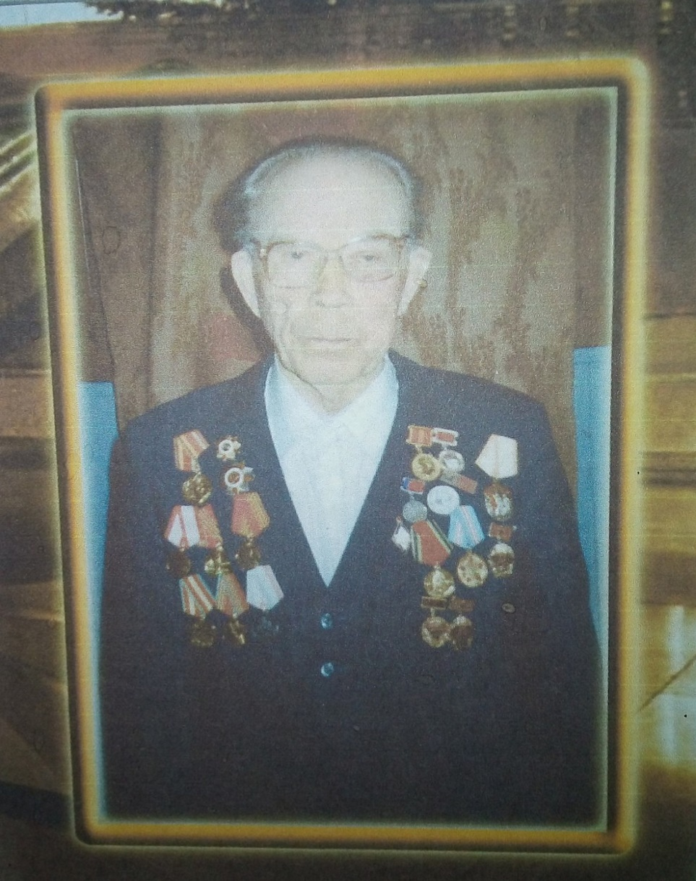
Награды и звания
Заслуженный учитель школы РСФСР.
Награжден медалью «За отвагу»(1945),
медалью «За Победу над Японией»(1946),
нагрудным знаком «За творческий
педагогический труд» (1974),
почетный гражданин села Верхоленск (1991).
почётный гражданин Качугского райна(2002)
В 2001 Иннокентию Гавриловичу была
назначена персональная пенсия
республиканского значения. В 2016 г. Верхоленской СОШ
было присвоено имя Иннокентия Гавриловича.

